Slide 1
Algoritmos Genéticos – Capítulo 12
Ricardo Linden

Slide 2
Introdução
Cientistas sempre se animam com a idéia de computadores se auto-programando ;
Esta idéia está presente em vários filmes de ficção científica, desde Guerra nas Estrelas até os mais recentes filmes da Matrix ;
Existe um ramo dos algoritmos evolucionários chamado programação genética (GP) que consiste em tentar evoluir programas de forma a resolver um problema.

Slide 3
Programação Genética (GP)
Problema fundamental:
  Temos uma seqüência de dados de entrada e de saída
  Precisamos de uma função ou um programa que realize o melhor mapeamento entre eles.
GP é um parente próximo dos GAs
  Diferença: evoluimos funções ou programas ao invés de cromossomos simples.

Slide 4
Programação Genética (GP)
Avaliação:
  Executamos cada programa representado para todos os conjuntos de dados
  Determinamos quão bem a saída do programa representa a saída desejada
Ainda precisamos:
  forma de codificar nossos programas
  operadores de seleção, crossover e mutação
Precisamos embutir dentro de nosso algoritmo conhecimento sobre a estrutura da linguagem de programação
  Programas que geramos só serão válidos se compilarem e executarem!

Slide 5
Por que usar?
Programação genética rotineiramente produz inteligência de máquina em nível humano;
Programação genética é uma máquina automática de invenções;
Programação genética pode criar automaticamente uma solução geral para um problema como uma topologia parametrizada;
Os resultados obtidos pela programação genética melhoram em termos qualitativos cinco ordens de grandeza mais rápido do que o tempo de computação gasto.

Slide 6
Representação em Árvore
A maioria dos trabalhos de programação genética usa uma representação em forma de árvore para os cromossomos;
Podemos representar programas e expressões como árvores
  Lembrem-se da descrição em BNF!
  Já fazíamos isto no curso de compiladores…

Slide 7
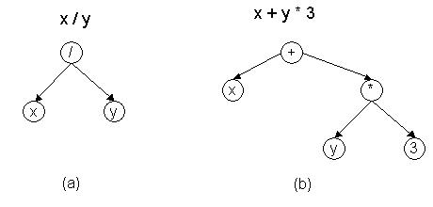
Expressões como árvores
Descrição de expressões em BNF:
  <EXPRESSÃO> ::= <OPERANDO> | <EXPRESSÃO> <OPERADOR> <EXPRESSÃO>
  <OPERADOR> ::= + | - | * | / | ...
Exemplo de expressão como árvore

Slide 8
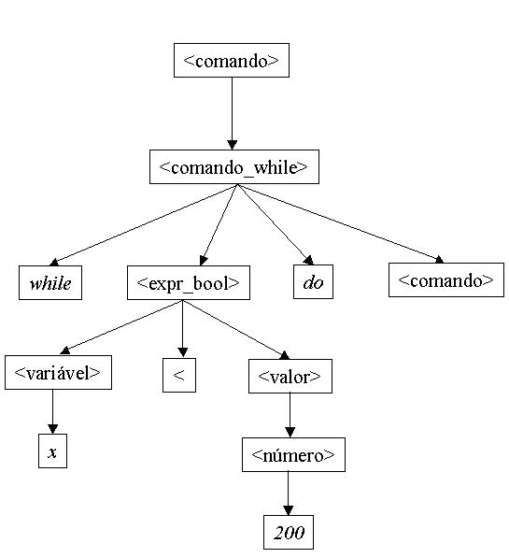
Programas como árvores
Comandos e programas também podem ser representados como árvores. Por exemplo:

Slide 9
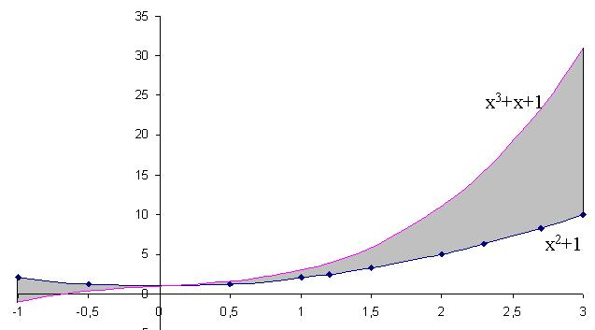
Função de avaliação
GP é usado para descobrir uma função que modele o relacionamento entre pares de dados;
Avaliação de um cromossomo consiste na área entre as duas curvas;
  Elimina-se qualquer sinal
  Problema é encontrar cromossomo que minimiza esta distância
Exemplo:

Slide 10
Função de Avaliação
O problema desta técnica é que, para fazê-lo, precisamos conhecer a função que gerou os dados originais.
Se a conhecêssemos, a idéia de executar um GP para descobri-la seria totalmente despropositada.
Precisamos de uma abordagem alternativa.
Idéia: calcular o erro cometido em cada ponto!

Slide 11
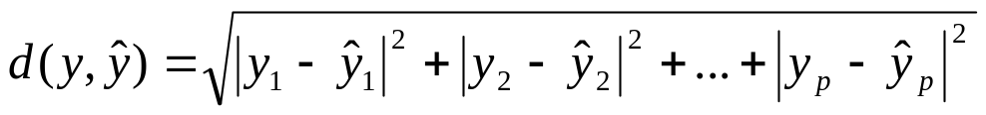
Função de avaliação
Qualquer norma serve!
Norma mais comum: euclidiana.
Problema é que é muito suscetível a outliers...
Existem outras normas:
  Distância Manhattan
  Distância de Chebyschev
  Norma de Mahalanobis
Cada uma tem seus pontos fortes e fracos…

Slide 12
Operadores Genéticos - Crossover
O operador de crossover tem como objetivo realizar uma troca de informação entre dois indivíduos da população de uma maneira análoga à reprodução sexuada.
Seu uso implica no intercâmbio entre dois indivíduos de pedaços de antecedentes de regras (“material genético”), gerando dois “filhos”
Os filhos possuem fragmentos de regras de cada um dos pais, compartilhando suas qualidades na modelagem dos dados.

Slide 13
Operadores Genéticos - Crossover
O operador de crossover dos GPs trata os cromossomos como árvores;
Escolhe-se um nó aleatoriamente em cada uma das árvores e realiza-se o intercâmbio entre as sub-árvores enraizadas em cada um destes nós.
Algoritmo:
  Quando se está aplicando o crossover entre duas regras, varre-se uma regra de cada vez.
  Em cada sub-árvore da árvore sendo visitada é decidido de forma aleatória se será feito uma troca ou não.
  Se o sorteio retorna positivo, é feita uma troca entre a sub-árvore corrente completa e a sub-árvore equivalente do outro pai.
  Caso o sorteio retorne negativo, um dos filhos é escolhido de forma aleatória e voltamos para 2.

Slide 14
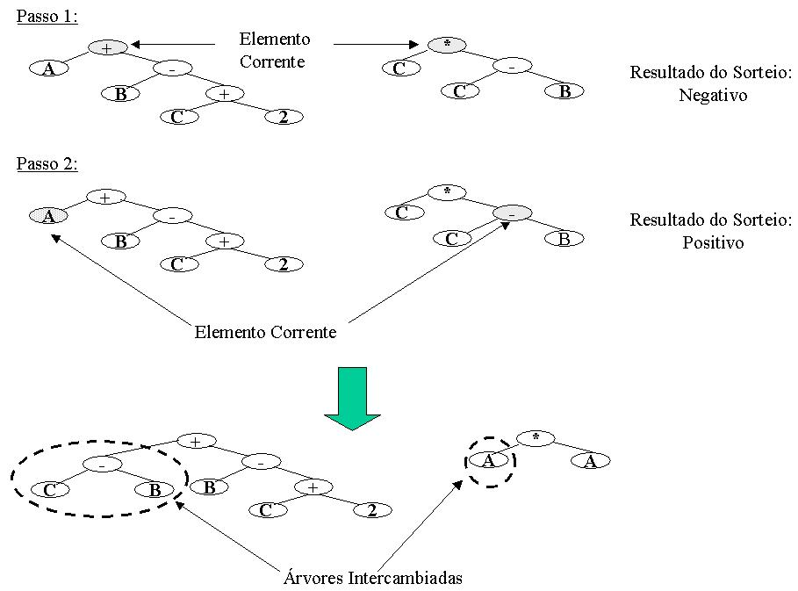
Operadores Genéticos - Crossover
Exemplo:

Slide 15
Operadores Genéticos - Mutação
O operador de mutação tem como função inserir variabilidade genética na população sendo evoluída;
Escolhe-se um nó aleatoriamente em uma árvore de regra e elimina toda a sub-árvore enraizada naquele nó.
Posteriormente, uma nova sub-árvore é gerada da mesma maneira que os cromossomos da população inicial.

Slide 16
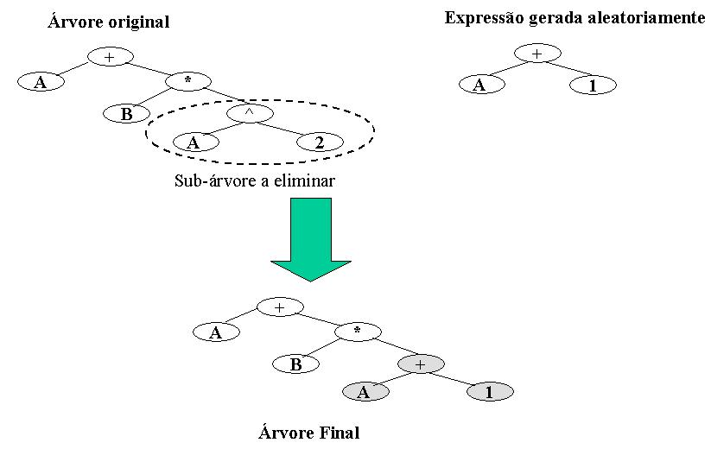
Operadores Genéticos - Mutação
Exemplo:

Slide 17
Operadores Genéticos - Mutação
Cuidado:
  Se novas sub-árvores forem criadas da mesma forma que a população original, a tendência é que a altura média das árvores sofrendo mutação cresça.
  Isto pode causar o fenômeno de engorda
  Para evitar, deve-se instruir o módulo inicializador a gerar árvores com altura pequena.

Slide 18
Engorda
Um efeito que costuma acontecer freqüentemente é o crescimento dos cromossomos durante a execução de um GP;
Sem a adoção de alguma medida preventiva, a altura da árvore tende a crescer durante o processo de busca.
Este fenômeno é conhecido como engorda (bloat)

Slide 19
Engorda
Não existem estudos definitivos para definir o motivo da ocorrência da engorda;
Idéia razoável:
  cromossomos maiores normalmente embutem várias regras de uma só vez;
  especialmente se existem vários operadores do tipo OU em uma árvore;
  assim, um único cromossomo tende a representar várias possibilidades de uma única vez, especializando-se nos dados que ele tem que analisar

Slide 20
Evitando a engorda
Existem várias formas de tentar evitar a engorda:
  mais simples:
    limitar o tamanho da árvore a uma altura máxima h_{max};
    eliminamos da população árvores que têm altura maior a h_{max};
  segunda maneira:
    trabalhar considerando que o problema é de múltiplos objetivos
    transformamoa a altura das árvores propostas como uma função a ser minimizada pelo GP.

Slide 21
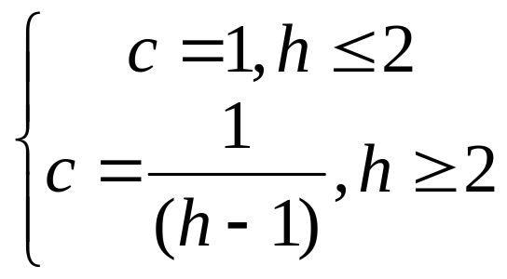
Evitando a engorda
Maneira mais usada:
  pressão pela parsimônia
    introduzir uma penalidade na avaliação das árvores que diminua o valor da sua avaliação de forma proporcional à sua altura;
    Exemplo – uso de um coeficiente que multiplica a avaliação e diminui com a altura, tal como:

